Slide 1
AI ENGINEERING
Mixture of Experts

Slide 2
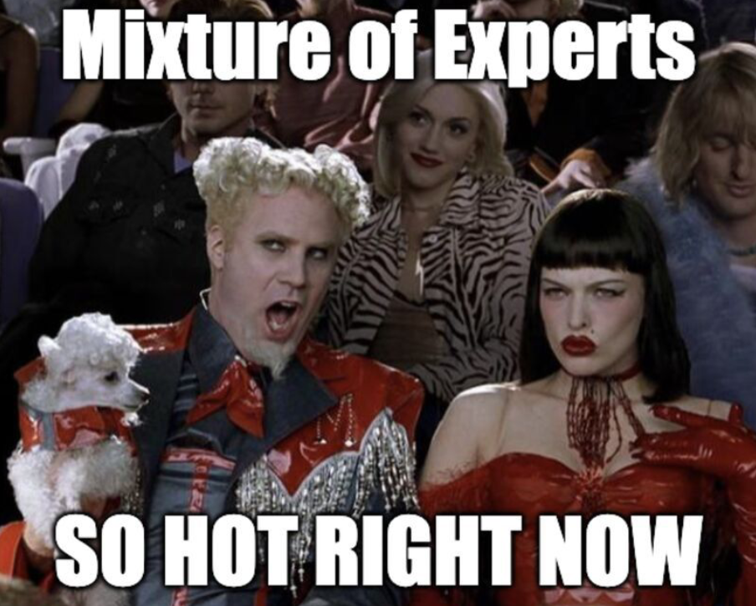

Slide 3
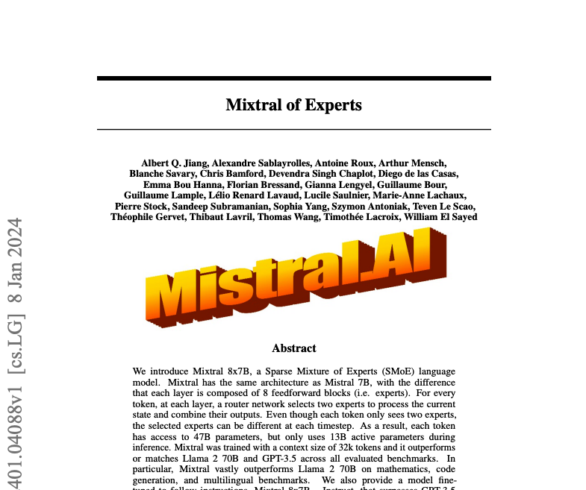
¿Qué es MoE?
Es una arquitectura de redes neuronales que divide el modelo en múltiples "expertos" especializados.
Un componente llamado "enrutador" determina qué expertos se activan para cada entrada, permitiendo un procesamiento más eficiente.

Slide 4
¿Cómo funciona?
Cada entrada activa solo un subconjunto de expertos, lo que reduce significativamente el costo computacional sin sacrificar el rendimiento.
Esta activación selectiva permite que modelos muy grandes operen de manera eficiente, utilizando solo los recursos necesarios para cada tarea.

Slide 5
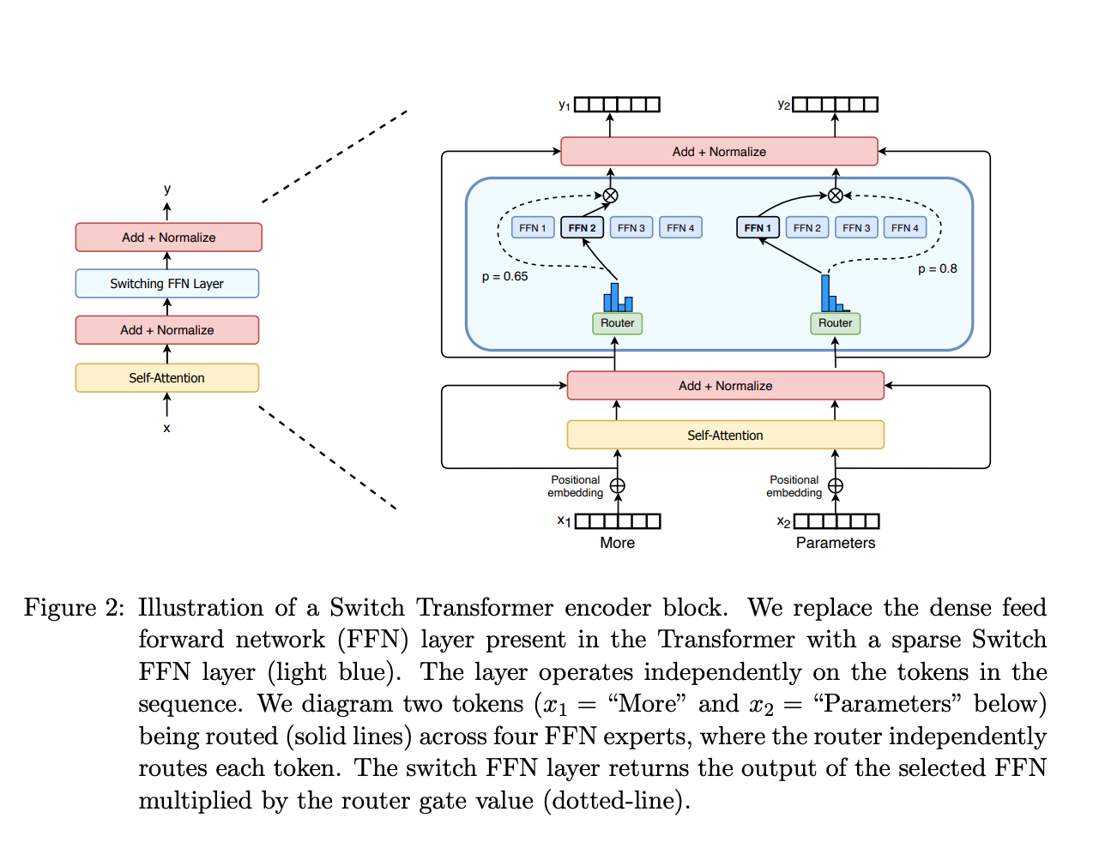
¿Cómo funciona?

Slide 6
¿Por qué es tan importante?
Permite escalar modelos a billones de parámetros sin un aumento proporcional en los recursos computacionales.
Mejora la especialización y el rendimiento en tareas específicas, como traducción automática, generación de código y análisis de lenguaje natural.

Slide 7
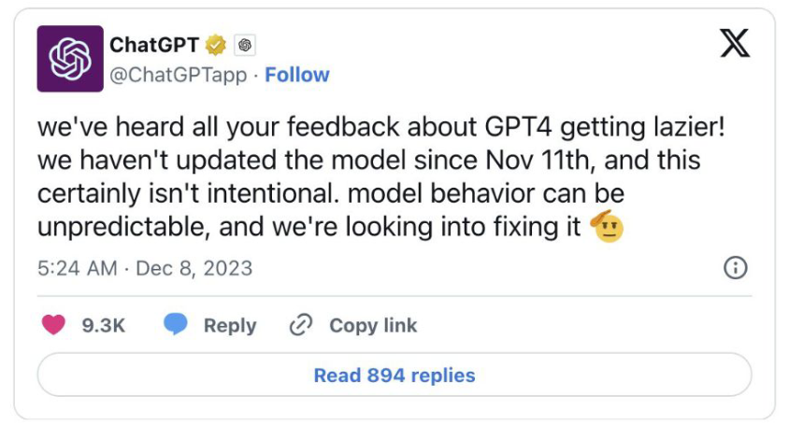
Desafíos
Riesgo de que algunos expertos se utilicen más que otros, afectando el rendimiento.
Complejidad en la implementación y necesidad de infraestructura adecuada.

Slide 8
Ejemplos
Mixtral 8x7B: Modelo de Mistral AI que utiliza 8 expertos de 7B parámetros cada uno, activando solo 2 por entrada, logrando eficiencia y alto rendimiento.
DeepSeek-R1: Modelo de DeepSeek que implementa MoE con una arquitectura innovadora, destacando en benchmarks de IA.

